Slide 1
MARISKA – maastopalojen riski- ja torjuntakarttojen skaalaus 1.9.2021 -31.12.2022

Slide 2
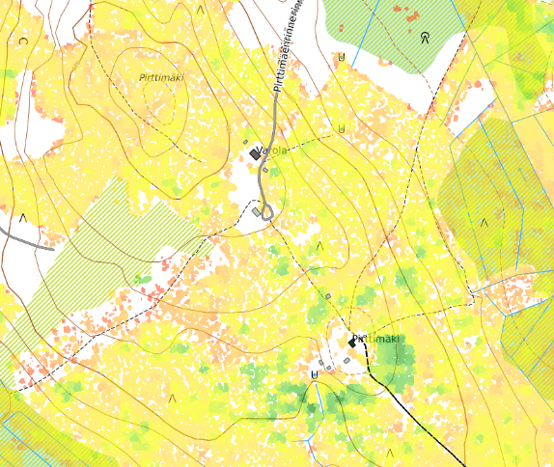
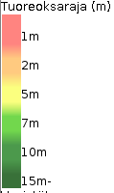
Maastopaloriskikartat ja niiden hyödyt
Hankkeessa tuotetut karttatasot olivat: puuston pituus, latvuksen alaraja, latvusmassan määrä, latvusmassan tiheys, syttymisherkkyys, kulkukelpoisuus ja pääpuulajit
Maastopaloriskikartat tarjoavat pelastustoimelle sellaista tärkeää ennakkotietoa jo ennen kohteelle saapumista
Karttojen käyttö olisi hankkeen kokemusten mukaan tehokkainta johto- tai tilannekeskuksissa
Kartoista saatavan tiedon avulla sammutustehtävät voidaan hoitaa aiempaa tehokkaammin, turvallisemmin ja resursseja säästäen.
Parhaat hyödyt kartoista saadaan suurilla metsäpaloalueilla, alueilla joilla on latvapalon riski, sekä harvaan asutuilla alueilla Itä- ja Pohjois-Suomessa.
Kuva 1. Hankkeessa tuotettu karttataso, joka kertoo millä korkeudella puuston tuoreoksaraja on.

Slide 3
Hankkeen tuotokset
Hankkeessa
tuotettiin koko valtakunnan kattavat maastopaloriskikartat
kerättiin käyttäjäkokemuksia, joiden pohjalta laadittiin raportti karttojen hyödynnettävyydestä ja tarpeellisuudesta pelastustoimessa
Tuotettiin koulutusmateriaalia tulen käyttäytymisestä metsässä
Tuotettiin käyttöohje Mariska-karttojen käyttöön
Tehtiin karttoja alueellista maastopaloriskianalyysia varten Pohjois-Karjalan alueelle
Tehtiin kolme Youtube-videota hankkeesta, siinä tuotettujen maastopalokarttojen hyödyntämisestä ja tulen käyttäytymisestä
Raportoitiin käyttäjäkokemuksista, kustannuksista, vaikuttavuudesta, metsäpaloihin varautumisesta ja hankkeen tuloksista

Slide 4
MARISKA-hankkeessa pilotoitu rakennusten maastopaloriski-indeksi
Luotiin WUI-mallin (wildland-urban interface) mukaisesti painotettu indeksi sille, kuinka suuressa riskissä kukin rakennus olisi lähellä syttyvän maastopalon seurauksena
Kasvillisuuden ja rakennetun ympäristön kohtaamispaikat on todettu esimerkiksi USA:ssa ja Kanadassa riskialueiksi ja tarkastelumalli yleistyy myös Euroopassa
4
Notes:
Vilkaistaan PK:n karttapalvelua

Slide 5
Päivittyvät Mariska -kartat tulevaisuudessa
Tarvitaan rahoitusmalli karttapalvelun koordinoidulle hankinnalle sisältäen palvelutasokuvauksen ja määrittelyn sekä laatukriteerit maastopaloriskikarttatiedolle kilpailutusta varten.
Hanke tuotti onnistuneen pilotin vuodelle 2022 sekä askelmerkit pysyvän palvelun tuottamisesta
Vastuulliset tahot ovat tietoisia askelmerkeistä
Tarvitaan pelastuslaitoskäyttäjille käytön tukea “kun tilanne on päällä”.
Hankkeessa pilotoitiin, Pelastusopistolla on osaaminen
Tarvitaan pelastusalalla töissä olevien koulutusta ja perehdyttämistä
Hanke kehitti kurssimateriaalit Pelastusopistolle
Opetusta liittyen suurpaloihin ja karttatyökalujen hyödyntämiseen tulisi vahvistaa pelastusopiston perusopetuksessa.

Slide 6
Tutkimus- ja kehittämistarpeet
Metsäpalon leviäminen erilaisilla kasvupaikoilla
Turvemaiden, erityisesti ojitettujen turvemaiden palo-ominaisuudet
Sään ja sen muutoksien huomioiminen kartta-aineistossa
Kosteusindeksin vaikutus kulkukelpoisuus -karttatasoon
Kustannus – hyöty/vaikuttavuusanalyysi maastopaloriskikartoista
Palaneiden metsäalueiden paikkatiedon tuominen Metsäkeskuksen järjestelmään.
Alueellisten varautumiskarttojen kehittäminen -> tehdään MPV25 -hankkeessa

Slide 7
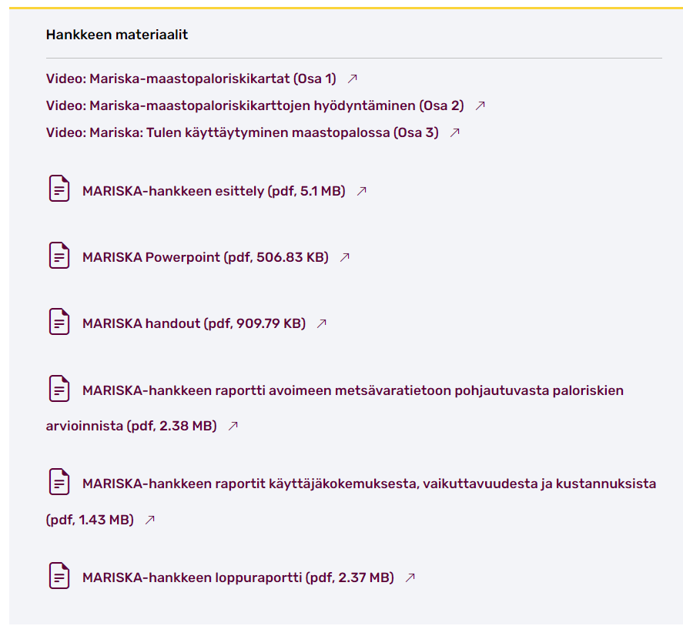
Tuotokset https://www.metsakeskus.fi/fi/hankkeet/mariska

Slide 8
Kiitos mielenkiinnosta!

